Slide 1
Ручная заточка ножниц в домашних условиях
Автор: Тимофеева М.Л.,
учитель технологии

Slide 2
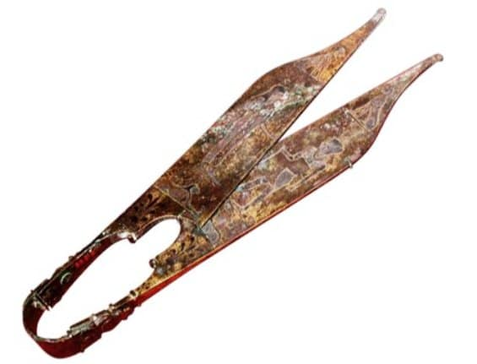
Пожалуй, нет не одного дома, в котором наряду с ножом не используют тот или иной вид ножниц. В обиходе человека, ножницы появились несколько тысяч лет назад. Самые древние ножницы, найденные археологами на современной территории Древнего Рима, имеют возраст 3-4 тысячи лет и были предназначены для стрижки овец.
В современном мире ножницы имеют множество видов и назначений. В рамках данной статьи мы рассмотрим заточку самых распространённых бытовых ножниц с двух- и трехсторонней заточкой.

Slide 3
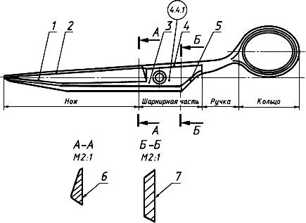
Основные части ножниц
Но для начала разберемся, из каких частей состоят ножницы, какие они бывают, основные требования к материалам и проверке остроты ножниц.
1 – наружная поверхность ножа; 2 – фаска лезвия; 3 – внутренняя поверхность ножа; 4 – наружная поверхность шарнирной части; 5 – боковая грань шарнирной части; 6 – внутренняя поверхность шарнира; 7 – задняя грань шарнирной части

Slide 4

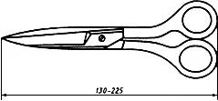
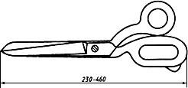
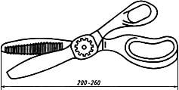
Виды ножниц
Ножницы школьные
Ножницы хозяйственные
Ножницы закройные
Ножницы кромочные "Зигзаг"

Slide 5
Как заточить ножницы в домашних условиях
От многих клиентов слышу: «….зачем затачивать домашние ножницы? Их проще выкинуть и купить новые!……». Возможно, но новые ножницы не всегда хорошо и качественно заточены. Могут иметь неравномерную заточку или заусенец.
Заточка ножниц в домашних условиях не требует жесткого соблюдения всех перечисленных выше требований, хотя к этому нужно стремиться.
Главное, что необходимо соблюсти в процессе заточки:
равномерность режущей кромки,
соблюдение нормативного угла заточки,
не использовать слишком грубый абразив.
Для того чтобы ножницы правильно заточить, необходимо соблюдать следующие правила:
жесткая фиксация затачиваемого ножа для обеспечения единой геометрии по всей его длине;
точное следование наклона заточного инструмента углу фаски лезвия.

Slide 6
Заточка ножниц «народными» способами
Существует несколько «народных» способов придать остроту домашним ножницам:
Абразивный брусок – данный способ требует достаточного опыта и сноровки. Размещаем абразивный брусок на краю стола, максимально раскрываем ножницы, определяем угол и сторону заточки (заточка осуществляется только с одной стороны ножа). Проводим ножом ножниц по поверхности бруска несколько раз, переворачиваем ножницы. В процессе заточки, нож должен проходить по поверхности бруска по всей длине. Угол наклона не должен меняться в течение всего времени заточки. Для снятия заусенца, проводим ножом ножниц по деревянному бруску вдоль волокон. Если заусенец не сильно выражен, достаточно просто несколько раз порезать бумажку!
Напильник и тиски – минусом данной заточки можно считать сложность создания идеально-точной поверхности подвода из-за небольшой площади напильника и большую вероятность его повреждения.
Заточка шкуркой – для этого нарезаем лист наждачной бумаги. Для заточки потребуется шкурка зернистостью Р80 или Р120. При нарезании, нож ножниц скользит по поверхности шкурки и тем самым осуществляется стачивание металла. Для равномерной заточки, необходимо нарезать одну сторону листа, а потом, перевернув ножницы, нарезать вторую сторону. Желательно, что бы количество резов было одинаковым каждой стороной.
Алюминиевая фольга – данный способ можно отнести к правке (восстановлению РК), т.к. нет абразивного воздействия на металл. Данный способ схож с описанным выше, но для нарезания используем в несколько раз кусок фольги (примерно формата А4). Фольгу нарезаем ножницами на тонкие полоски. Данный способ дает только временную остроту.
Металлическая игла – этот способ так же является правкой и воздействует только на самый край РК (режущей кромки). Для такой правки берем иглу (желательно более толстую) и пытаемся разрезать ее на две части. Перемещаем иглу между ножей ножниц от оси до кончиков туда и обратно. Повторяем это действие несколько раз.
Стеклянная бутылка – этот способ похож на «правку кромки при помощи иглы», но вместо последней используем горлышко бутылки.

Slide 7
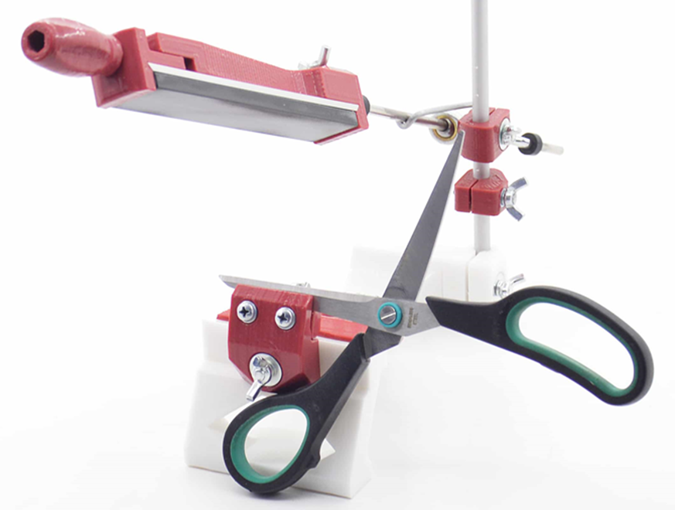
Для того чтобы ножницы правильно заточить, необходимо соблюдать следующие правила: жесткая фиксация затачиваемого ножа для обеспечения единой геометрии по всей его длине; точное следование наклона заточного инструмента углу фаски лезвия.
Заточка на точилке ЖУК с использованием «держателя для заточки ножниц»

Slide 8
Для заточки мы будем использовать «Точилку ЖУК», держатель для заточки ножниц, комплект алмазных брусков ЖУК с гритностью по JIS – 240, 600, 1000 grit, брусок из натурального камня Байкалит-Туффит, минеральное масло для заточки, маркер.
Процесс заточки прост и не вызовет затруднений даже у неопытного заточника, а полученный результат будет выше покупки новых!
Осматриваем затачиваемые ножницы. На ножницах не должно быть коррозии, при необходимости удаляем ее наждачной бумагой;
Проверяем крепление осевого соединения. Между двумя половинами ножей не должно быть люфта. При соединении ножниц заклепкой, ее необходимо немного «развальцевать». Если ножницы соединены винтом, для удобства заточки их лучше разобрать;
Закрепляем затачиваемые ножницы на точилке. При заточки разных видов ножниц есть особенности по их закреплению в держателе:
– маникюрные ножницы из-за небольшого размера лучше всего крепить за кольцо;
– бытовые и портновские ножницы закрепляем за тот нож, который будем точить.
– садовые ножницы крепятся, описанным выше способом. Из-за больших размеров садовые ножницы необходимо разбирать. При длине ножей более 25см заточка осуществляемся зонально;
Устанавливаем угол заточки. Для этого мы можем воспользоваться угломером и заточить ножницы по рекомендованным в ГОСТ углам или восстановить остроту сделанной ранее фаски лезвия.
Мы воспользуемся способом установки угла при помощи маркера.
Закрашиваем затачиваемую фаску маркером по всей ширине. Обратите внимание, после заводской заточки на одном ноже может быть два и более угла заточки. Нам необходимо выбрать наиболее оптимальный угол и переточить все ножи ножниц в один единый угол.
Устанавливаем первый брусок. Устанавливаем угол заточки поднимая или опуская корпус шарового шарнира. При правильно установленном углу заточки, маркер будет стираться с поверхности ножа по всей ширине фаски.

Slide 9
Осуществляем заточку. Внимание!!! Заточка ножниц осуществляется только с одной стороны ножа. Для удобства заточки, чтобы свободная часть ножниц не мешала, ее можно закрепить канцелярской резинкой за основу точилки или струбцину.
Если необходимо осуществить переточку ножниц, начинаем точить с самого грубого бруска – 240 грит и меня бруски добиваемся появления равномерной матовой поверхности на всей площади фаски. Показателем правильной заточки является появление заусенца на противоположной, от затачиваемой, стороны. При необходимости осуществить правку, возможно, начать заточку сразу с финишного бруска, например с 1000 грит.
Как только заточка одного ножа будет завершена. Переходим к заточке второго ножа. Подбирать угол на втором ноже нет необходимости, т.к. он должен быть заточен в тот же угол, что и первый нож. Затачиваем так же, как и первый нож для получения единого результата на всех ножах.
Для снятия заусенца нам потребуется абразивная бумага – 800-1000 грит. Закрепляем бумагу на ровной твердой поверхности и легкими движениями на внутренней стороне ножей снимаем заусенец. Также для снятия заусенца можно воспользоваться Байкалит-Туффитом.
Если мы разбирали ножницы, их необходимо собрать и отрегулировать.
Проверку ножниц осуществляем в соответствии описанным выше способом.

